Slide 4
Kaart

Slide 5
Notes:
In deze slide kunt u een vierkante foto toevoegen. De foto wordt automatisch bijgesneden naar een formaat van 14,69 cm hoog en 16,96 cm breed.
Klik op het pictogram en kies uit uw bestanden welke foto u wilt gebruiken.

Slide 6
Notes:
In deze slide kunt u een staande foto toevoegen. De foto wordt automatisch bijgesneden naar een formaat van 14,69 cm hoog en 9,79 cm breed (verhouding 15x10 cm)
Klik op het pictogram en kies uit uw bestanden welke foto u wilt gebruiken.

Slide 7
Notes:
In deze slide kunt u een beeldvullende liggende foto toevoegen. De foto wordt automatisch bijgesneden naar een formaat van 14,69 cm hoog en 33,87 cm breed.
Klik op het pictogram en kies uit uw bestanden welke foto u wilt gebruiken.

Slide 8
Notes:
In deze slide kunt u 4 liggende foto’s toevoegen. De foto wordt automatisch bijgesneden naar een formaat van 7,3 cm hoog en 16,89 cm breed.
Klik op het pictogram en kies uit uw bestanden welke foto u wilt gebruiken.

Slide 9
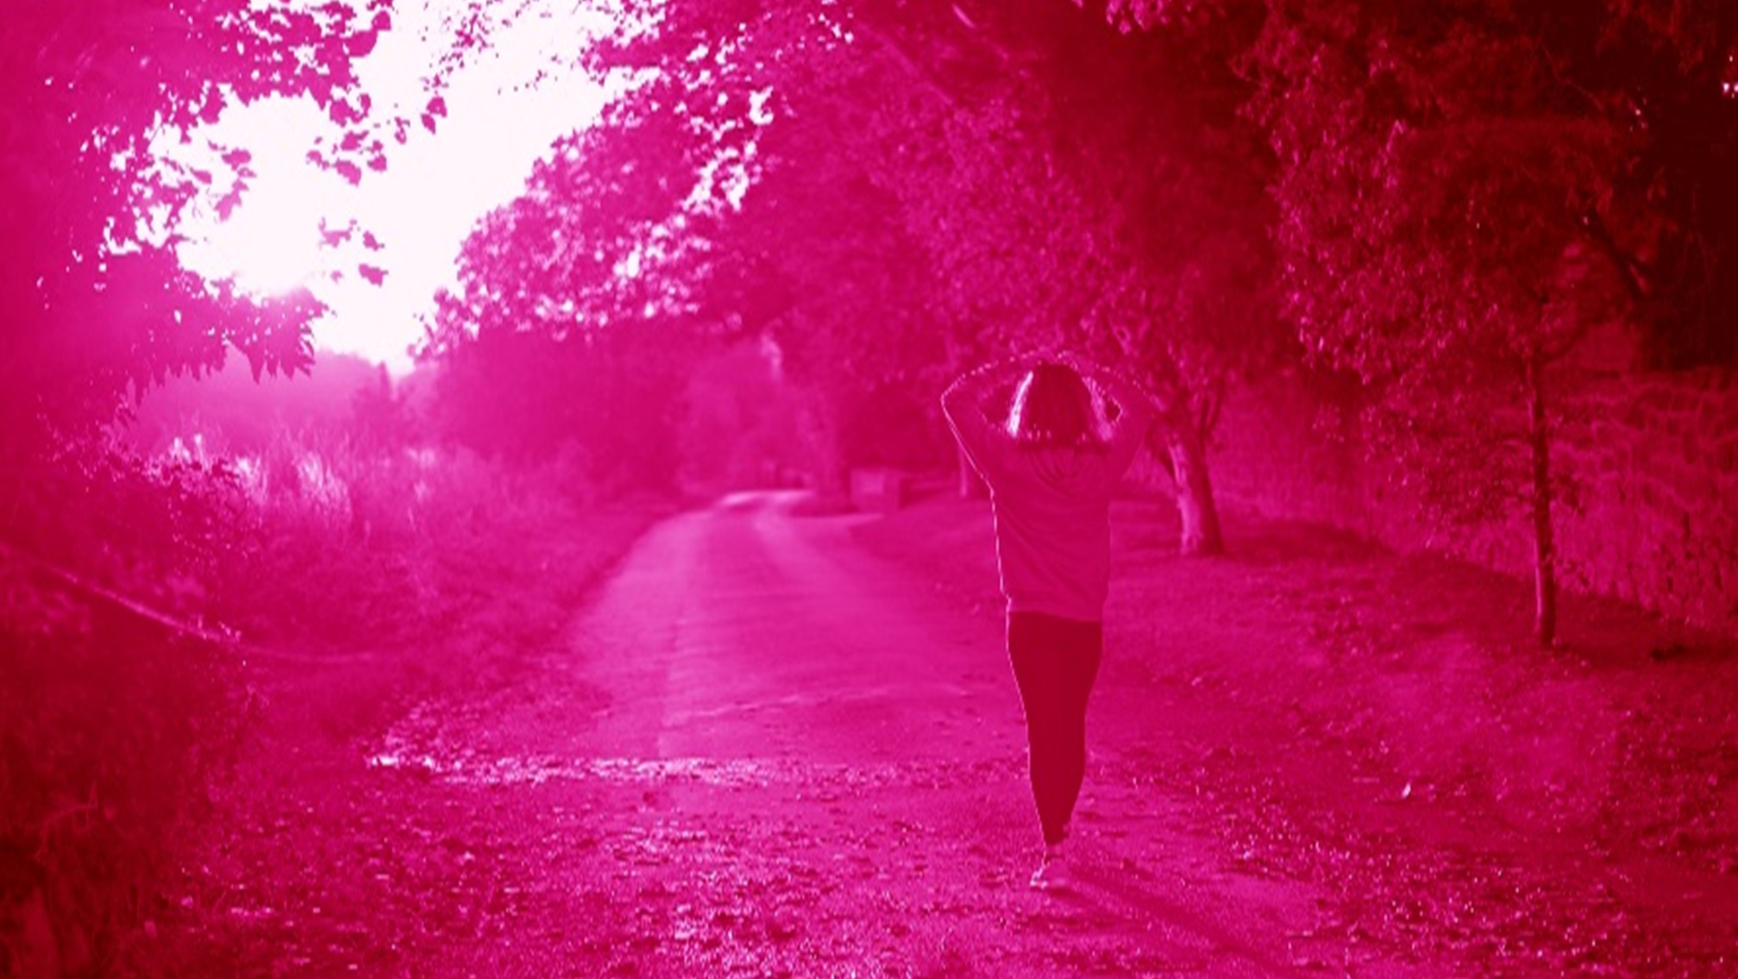
Bedankt voor uw aandacht

